Slide 1

TEMARIO.
Descripción de la situación socio-laboral y sindical
Matriz insumo producto para simulación de incrementos en el salario mínimo en Colombia
Estudio efectos de la formal laboral- PL 166 de 2023.
Estudio Plataforma Laboral ventajas del proyecto de ley 166 de 2023.

Slide 2
Situación socio-laboral Y SINDICAL
Carmen Tangarife
Víctor Hugo Ramírez
Nov 14 de 2023

Slide 3
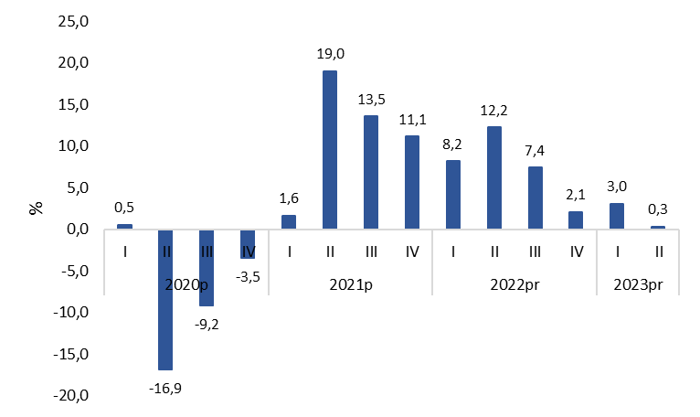
Producto interno bruto-pib
Este comportamiento estuvo impulsado por los sectores:
Actividades artísticas, de entretenimiento y recreación y otras actividades de servicios; Actividades de los hogares individuales en calidad de empleadores; Actividades no diferenciadas de los hogares individuales como productores de bienes y servicios para uso propio (12,2%);
ii) Administración pública y defensa; planes de seguridad social de afiliación obligatoria; Educación; Actividades de atención de la salud humana y de servicios sociales (4,5%);
iii) Explotación de minas y canteras (3,8%) y
iv) Actividades financieras y de seguros (3,7%).
Gráfico. Tasa de crecimiento del Producto Interno Bruto-PIB, trimestral 2020-2023.
Fuente: Cuentas Nacionales-DANE.
pr: preliminar
p: provisional

Slide 4
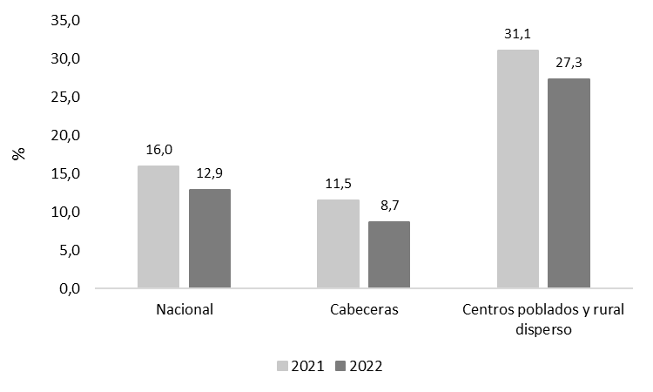
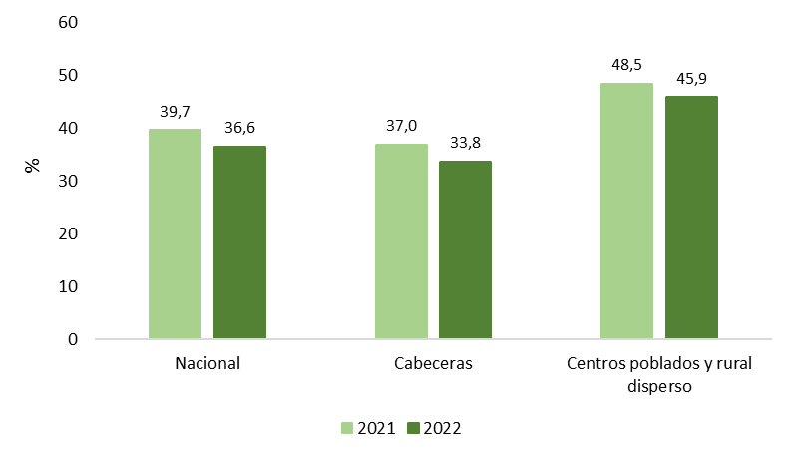
Pobreza y desigualdad
Gráfico. Incidencia de la pobreza multidimensional nacional y por zonas geográficas, 2021-2022.
Gráfico. Tasa de pobreza monetaria nacional y por zonas geográficas, 2021-2022.
Fuente: DANE - Encuesta Nacional de Calidad de Vida.
Fuente: Gran Encuesta integrada de Hogares -DANE
1) condiciones educativas del hogar, 2) condiciones de la niñez y juventud, 3) salud, 4) trabajo y 5) acceso a servicios públicos domiciliarios y condiciones de la vivienda

Slide 5
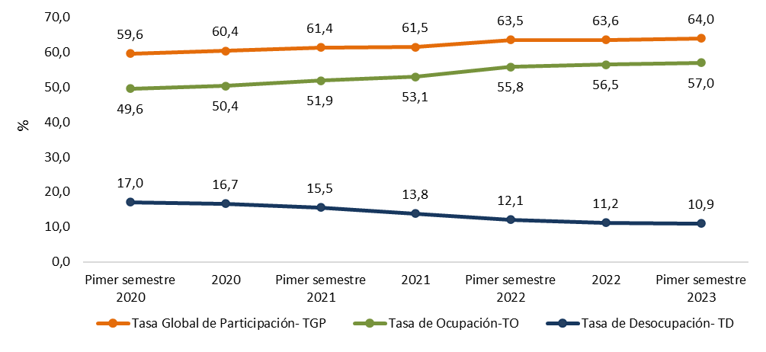
Mercado Laboral
El total de ocupados en el país llegó a 22.479.937 personas.
Las ramas de actividad económica que más contribuyeron: Alojamiento y servicios de comida; Administración pública y defensa, educación y atención de la salud humana e Industrias manufactureras.
Por posición ocupacional dos posiciones concentraron más del 85% de los ocupados: obrero empleado particular con el 43,5% (9.782.032 personas) y trabajador cuenta propia con el 41,7% (9.365.134 trabajadores).
El 53,4% del total de ocupados era asalariado frente a un 46,6% que no lo era.
2.758.382 personas en condición de desempleo.
Gráfico. Tasa Global de Participación, Tasa de Ocupación y Tasa de Desocupación, total nacional. 2020-2023.
Fuente: Gran Encuesta Integrada de Hogares-GEIH- DANE.

Slide 6
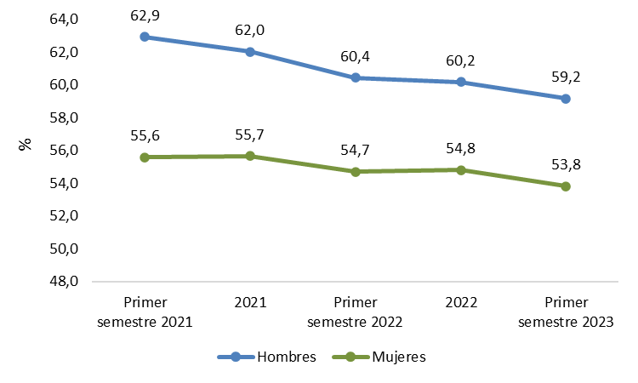
Informalidad
Gráfico. Informalidad laboral Hombres vs Mujeres
Tasa de informalidad fue de 57,0%, para el primer semestre de 2023, y representó a 12.805.682 trabajadores informales; disminuyendo en 1,1 pp con respecto al primer semestre de 2022 cuando fue de 58,1%.
Del total de trabajadores informales se encontró que el 62,4% era cuenta propia; el 94,1% estaba en microempresas
Un 22,3% se concentraba en la rama de actividad económica Agricultura, ganadería, caza, silvicultura y pesca y 18,7% en Comercio y reparación de vehículos.
Fuente: Gran Encuesta Integrada de Hogares-GEIH- DANE.

Slide 7
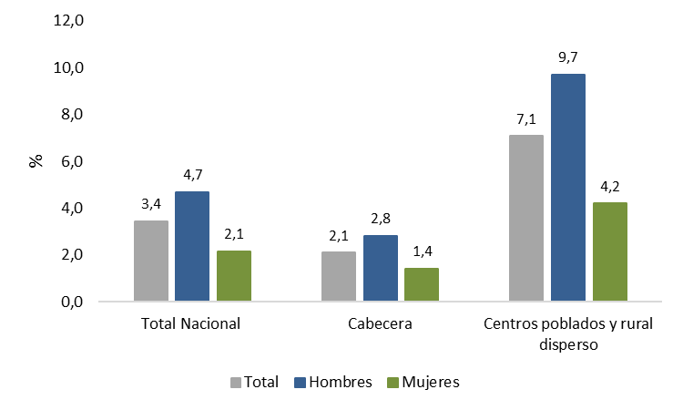
Trabajo infantil
La tasa de trabajo infantil- TTI se ubicó en 3,4% a nivel nacional, representando a 369.383 personas entre 5 y 17 años de edad que trabajan.
Por zonas del país, los centros poblados y rural disperso registraron una TTI superior en 5 pp a la reportada en las cabeceras, 7,1% y 2,1% respectivamente.
Razones por las que los niños, niñas y adolescentes- NNA trabajaron: 37,1% lo hizo porque le gusta trabajar para tener su propio dinero; el 33,3% debe participar en la actividad económica de la familiar y un 15,7% debe ayudar con los gastos de la casa y a costearse el estudio.
Gráfico. Tasa de Trabajo Infantil, según dominio geográfico y sexo. Octubre- diciembre 2022
Fuente: Gran Encuesta Integrada de Hogares- DANE. Módulo Trabajo Infantil

Slide 8
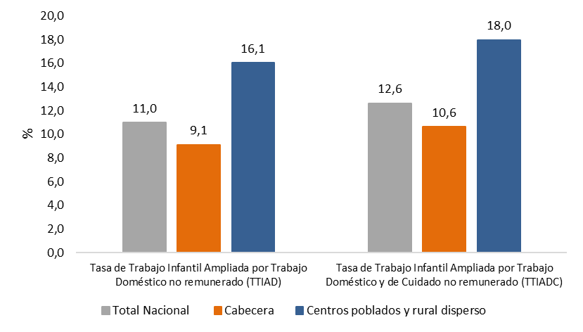
Tasa de trabajo infantil ampliado
Gráfico. TTIAD y TTIADC según dominio geográfico Total nacional, cabeceras y centros poblados y rural disperso. Octubre- diciembre 2022
En el trabajo infantil ampliado son las mujeres las que más altas tasas registran. En el caso de la TTIAD las niñas y adolescentes reportaron una tasa de 13,7% frente a 8,4% registrada por los niños y adolescentes, una diferencia de 5,3 pp.
Por su parte, la TTIADC fue de 15,7% para las mujeres y de 9,7% para los hombres, una brecha de 6,0 pp.
Fuente: Gran Encuesta Integrada de Hogares- DANE. Módulo Trabajo Infantil

Slide 9
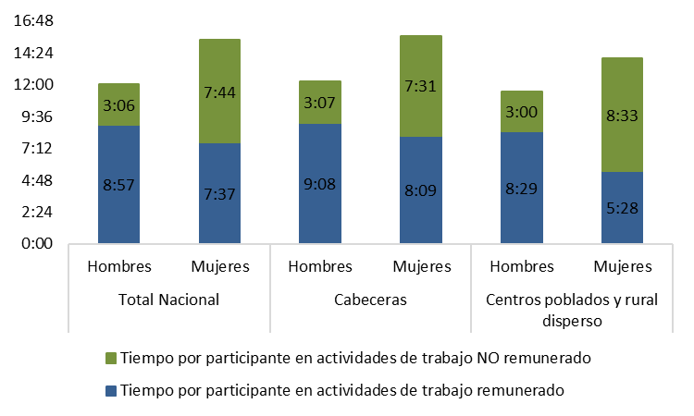
Economía del cuidado
Gráfico. Tiempo diario promedio por participante en actividades de trabajo, según sexo. Total nacional. Septiembre 2020- agosto 2021
Septiembre de 2020 y agosto de 2021 la participación en actividades de trabajo remunerado fue para el 53,3% de los hombres y solo para el 29,9% de las mujeres;
lo contario sucedió con la participación en actividades de trabajo no remunerado, en donde el 90,3% de las mujeres participó, frente al 63,0% de los hombres.
Las mujeres dedicaron 7 horas y 44 minutos diarios al trabajo no remunerado, incrementándose en 52 minutos diarios con respecto al período septiembre 2016- agosto 2017, en donde el tiempo era 6 horas y 52 minutos.
En el caso de los hombres tuvieron una disminución, pasando de 3 horas y 19 minutos a 3 horas y 6 minutos.
Fuente: DANE - Encuesta Nacional de Uso del Tiempo 2020-2021.

Slide 10
Seguridad social-protección social
Sólo el 49,8% (11.200.000) de la población trabajadora está cubierta en salud por el régimen contributivo.
Al régimen subsidiado se encuentran afiliados el 42,2% del total de ocupados, 9.474.000 personas.
Por otro lado, al sistema pensional o de protección social en la vejez solo se encuentra afiliado el 41,7% del total de la población que trabaja, representando a 9.382.000 personas, que comparado con el 2022 tuvo un incremento de 4,5%.
Para el primer semestre de 2022 sólo el 26,7% de la población adulta mayor cuentan con una pensión. (hombres de 62 años y más / mujeres de 57 años y más)
El 53% del total de ocupados en el país se encuentra afiliado a riesgos laborales.
Para el 2022, el 51,4% del total de ocupados a nivel nacional se encontraba afiliado a un Fondo de Cesantías, correspondiente a 11.330.188 trabajadores y presentando un incremento de 4,5% con respecto a 2021.

Slide 11
Accidentes, enfermedades y muertes en el trabajo
Fuente: RLDatos Fasecolda. Federación de Aseguradores Colombianos.
Durante el 2022 se presentaron 1.487 accidentes laborales por día y 86 enfermedades calificadas como laborales por día.
Del total de muertes, el 94,5% (497 casos) se dieron como consecuencia de un accidente de trabajo y el 5,5% (29 muertes) a causa de enfermedad laboral.
En el país fallecieron, en promedio, 10 trabajadores semanales por causas relacionadas con el trabajo.

Slide 12
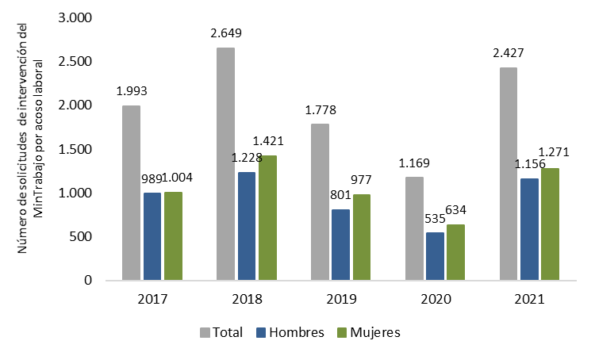
Acoso en el lugar de trabajo
Gráfico. Número de solicitudes de intervención al Ministerio del Trabajo por acoso laboral, total nacional y según sexo, 2017-2020.
Para el 2021, se registraron 2.427 solicitudes de intervención del Ministerios de Trabajo por acoso laboral, presentando un aumento de 108% con respecto a 2020, año en el que las solicitudes fueron de 1.169.
Por sexo, se evidencia que más del 50% de las solicitudes de intervención por acoso laboral fueron hechas por mujeres, en 2021 estas solicitudes llegaron a 1.271 casos, representando el 52,4% del total de solicitudes.
Fuente: Información suministrada por la Subdirección de Gestión Territorial. Inspección de Vigilancia y Control. Ministerio de Trabajo para el texto Acoso laboral, una realidad en los lugares de trabajo colombianos

Slide 13
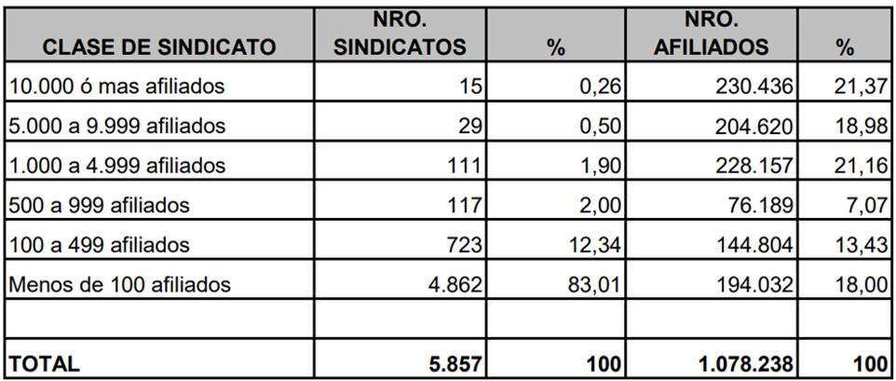
Estructura organizativa y derecho de asociación
Gráfico. Número de sindicatos activos y afiliados por tamaño de sindicato.
Fuente: Sistema de información Sindical y Laboral SISLAB, Subsistema Censo Sindical. Alimentado por información del Ministerio de Trabajo.

Slide 14
Constitución vs Disolución de sindicatos en Colombia
A la fecha el registro sindical cuenta un total de 11 confederaciones de las cuales 8 fueron creadas en los últimos 9 años.
Fuente: Ministerio de Trabajo 2022
Fuente: Ministerio de Trabajo 2022

Slide 15
Contratación Colectiva en Colombia
La firma de convenciones colectiva han sufrido un estancamiento desde el año 2013 a 2021, por razones como:
La negociación del sector público, permitió un crecimiento importante en 2013 pero de nuevo se llegó a un estado llano.
Los contratos sindicales mantienen su tendencia a la alza, logrando en el año 2021 su máximo crecimiento con 2.824 registros.
Los pactos colectivos han venido disminuyendo como figura, pero han sido reemplazados por los planes de beneficio individuales.
Fuente: Ministerio de Trabajo 2022

Slide 16
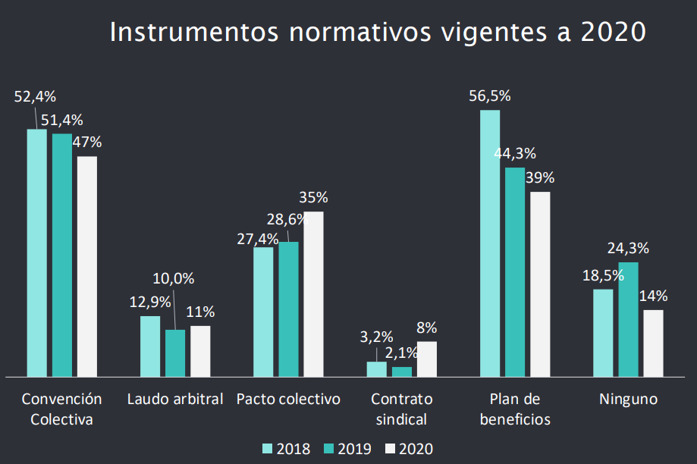
Tipos de instrumentos normativos utilizados por las empresas ANDI
Los planes de beneficios individuales son el objetivo a regular en este periodo. Ya que están en niveles por encima de los pactos colectivos.
Los planes de beneficios individuales no tienen ninguna regulación y su base corresponde a pura liberalidad, no son objeto de medición por ningún ente de control.
Fuente: ANDI 2020.

Slide 17
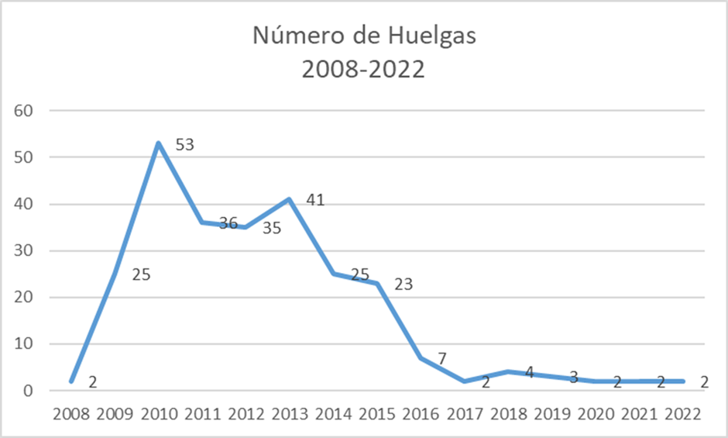
La huelga: La perdida de los derechos en Colombia
En los año 70´s se estima que en Colombia se realizaban 50 huelgas en promedio.
El inicio del gobierno Santos fue uno de los momentos con mayor uso de la figura de la huelga, pero el fenómeno ACDAC desestimuló su uso.
En los últimos cinco años en Colombia se hacen 2 huelgas por año.
  Las razones: Falta de músculo financiero.
  Las dos últimas grandes huelgas se han extendido más de 60 días: SINTRAPALMOSAN y SINTRACARBÓN.
  Poca capacidad de mediación del Min Trabajo.
Fuente: Sistema de Información de la Dinámica de la Acción Colectiva Laboral y Sindical, Sislab, ENS. Las cifras correspondientes a los últimos cuatro años (desde 2019) son provisionales, debido a la actualización que se está haciendo del sistema de información

Slide 18
Simulación de incrementos en el salario mínimo
Silvio Fernando López Mera
Silvia Botello
Nov 14 de 2023

Slide 19
I. Objetivo
Analizar la incidencia en el corto plazo del incremento en el salario mínimo en los agregados macroeconómicos en Colombia.

Slide 20
II. Simulaciones adoptadas
Simulación 1:
Se eleva a dos salarios mínimos de todos los trabajadores ocupados en las empresas privadas cuyo sueldo estaba por debajo de dicho monto. En este sentido, se considerará la población ocupada del sector privado que devenga al mes menos de un SMMLV y que labore en una empresa privada o particular (según posición ocupacional) y devenguen hasta 2 SMMLV. Para estos se incrementará el salario.
Simulación 2:
Se elevan a dos salarios mínimos tanto las remuneraciones de trabajadores de organizaciones y empresas privadas (incluidos en la simulación 1) como los empleados del sector público y se duplica (con techo de aumento limitado a dos salarios mínimos) el ingreso de los trabajadores en empresas de tipo independiente, personal o familiar (inclusive empleados domésticos que no residen en la vivienda).

Slide 21
1II. Fuentes principales de información
Gran Encuesta Integrada de Hogares (GEIH) del DANE 2022:
https://microdatos.dane.gov.co/index.php/catalog/771
Medición de pobreza y desigualdad por personas DANE 2022:
https://microdatos.dane.gov.co/index.php/catalog/804
Estructura detallada de la Clasificación Industrial Internacional Uniforme (CIIU) Revisión 4 DANE:
https://www.dane.gov.co/files/sen/nomenclatura/ciiu/Estructura-detallada-CIIU-4AC-2022.xlsx
Matriz Insumo Producto del DANE año 2019 con base 2015:
https://www.dane.gov.co/files/operaciones/MIP/anex-MIP-2019.xlsx

Slide 22
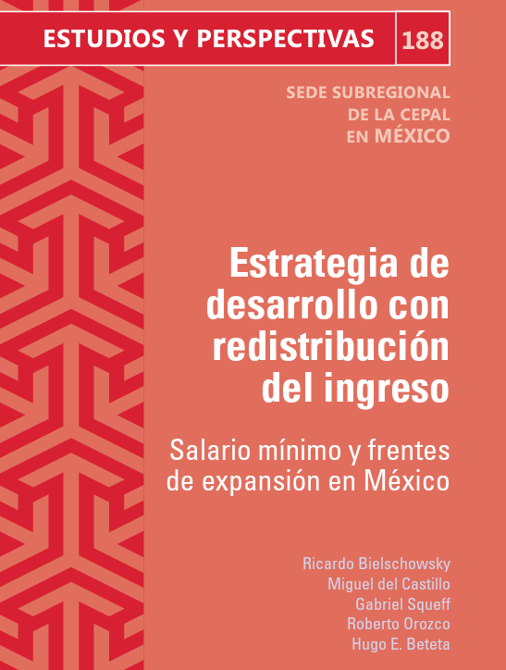
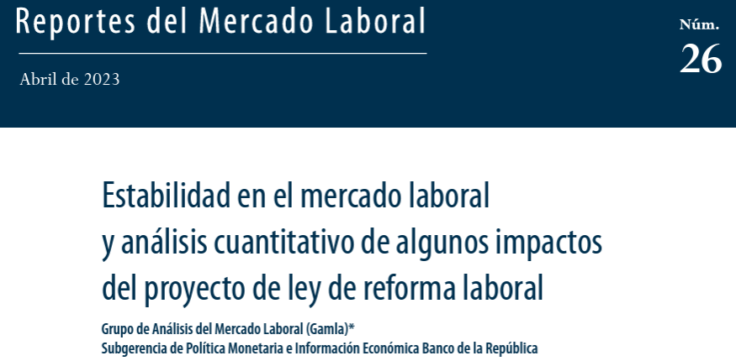
I1I. Referentes empleados
Documento central de referencia:
https://repositorio.cepal.org/server/api/core/bitstreams/0399b4cd-5600-48d2-8dae-c2880b610ddb/content
Metodología de referencia:
https://www.inegi.org.mx/contenidos/programas/cou/2013/doc/met_cou.pdf
Estabilidad en el mercado laboral y análisis cuantitativo de algunos impactos
del proyecto de ley de reforma laboral
https://doi.org/10.32468/rml.26

Slide 23
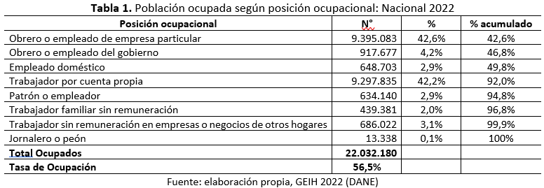
IV. Contexto laboral Colombia 2022

Slide 24
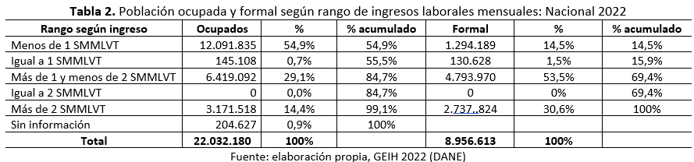
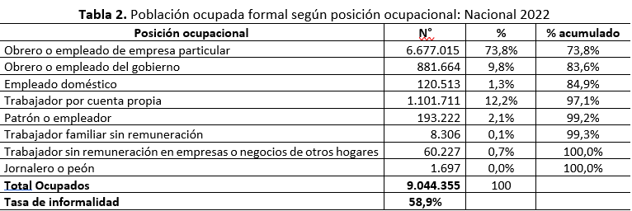
IV. Contexto laboral Colombia 2022

Slide 25
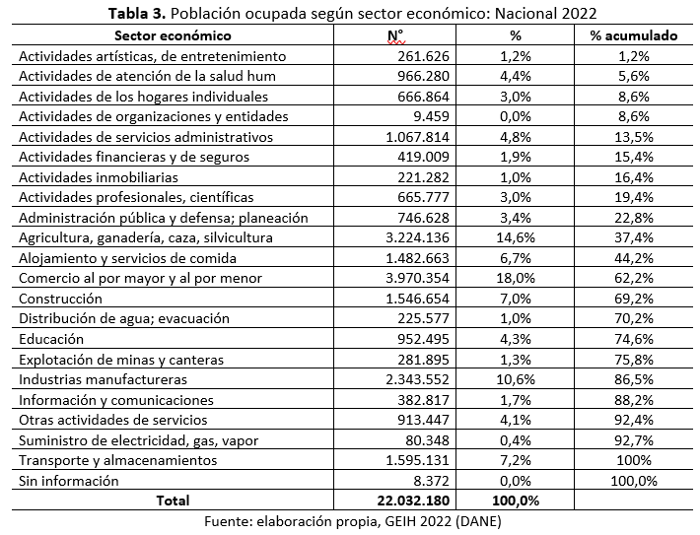
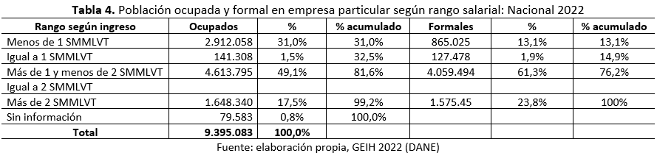
IV. Contexto laboral Colombia 2022

Slide 26
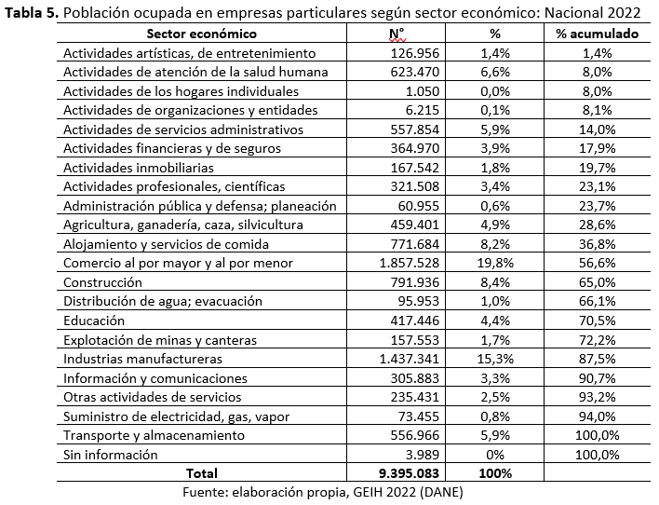
IV. Contexto laboral Colombia 2022

Slide 27
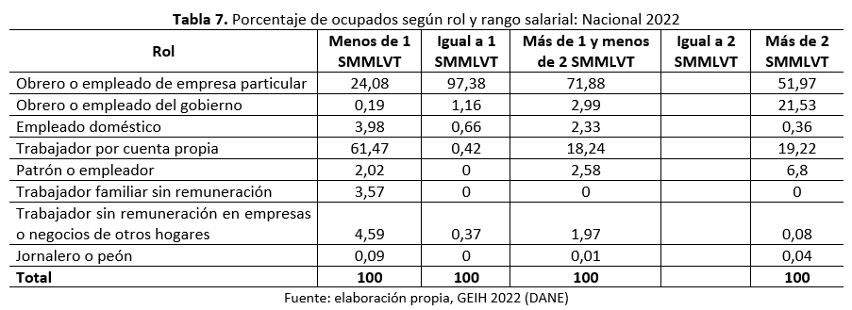
IV. Contexto laboral Colombia 2022

Slide 28
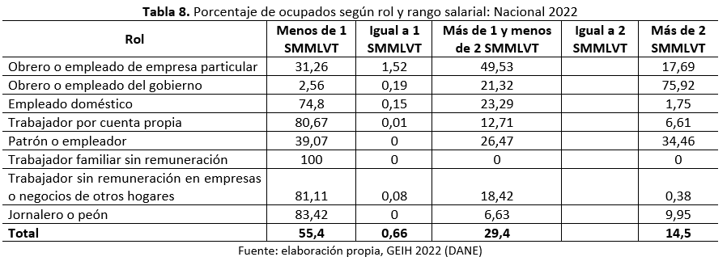
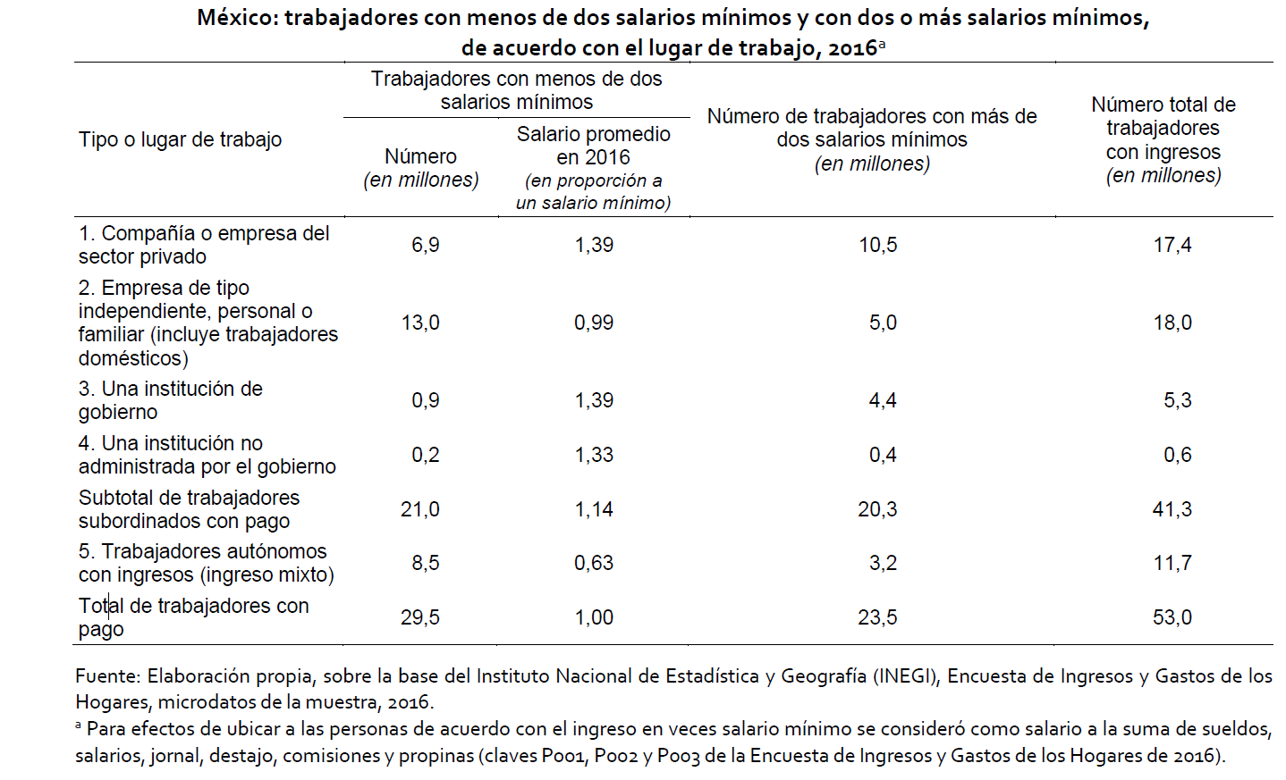
IV. Contexto laboral Colombia 2022

Slide 29
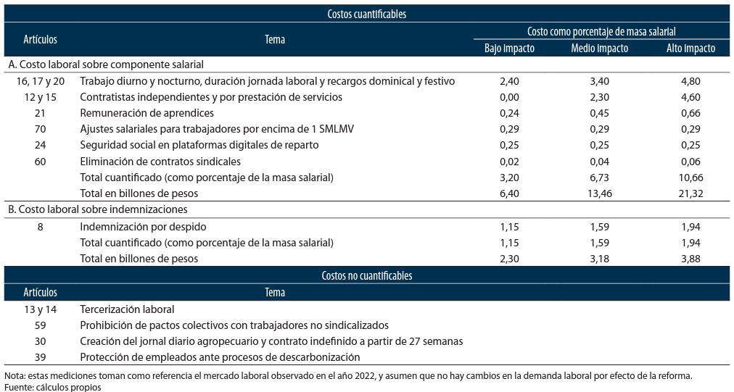
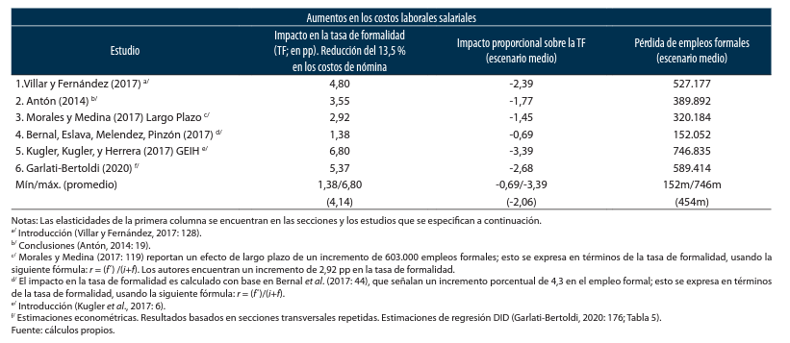
V. Cifras de referencia

Slide 30
VI. Ejercicio
Se calculan los ingresos laborales en la GEIH 2022 y se identifican los formales a los que se les aplica la simulación
Pérdida de empleos: adoptamos el parámetro de impacto de Banrep y lo ajustamos al porcentaje de participación del sector privado
Tomamos las ramas CIIU de dos dígitos y el impacto lo distribuimos entre ellas
Por rama aleatoriamente hay pérdidas de empleo
Se estiman los nuevos ingresos (demanda)

Slide 31
VII. Consideraciones
Supuesto diferenciador en el estudio CEPAL:
- Incremento en el salario mínimo no tiene incidencia en la pérdida de empleos en la economía (cuestionable).
El incremento en los salarios necesariamente significa incremento de:
ingresos laborales → masa salarial → demanda agregada → PIB
Para el caso colombiano se adopta pérdida de empleos ante el incremento del SMMLV (teoría económica y evidencia empírica)

Slide 32
VIII. Resultados
Ingresos laborales 2022 | Ingresos laborales Simulacion 1 | Ingresos laborales Simulacion 2 (con informalidad) | Ingresos laborales Simulacion 2 (sin informalidad) | Ingresos laborales Simulación 1 (sin pérdida de empleo)
$ 32.335.307.210.752 | $ 35.689.873.801.216 | $ 40.301.209.059.328 | $ 42.022.295.568.384 | $ 36.758.297.247.744

Slide 33
IX. Propuesta de incremento de salario mínimo
Respecto a los escenarios simulados la propuesta de incremento de salario mínimo es:
Escenario 1 Mínimo Ideal: 10,4%
Escenario II Mínimo posible: 13,67%
Escenario III Máximo: 24,6%
Escenario IV Máximo Posible: 29,95%

Slide 34
IX. Implicaciones económicas no contempladas
Lo realizado es un análisis de corto plazo sin revisar subsecuentes implicaciones.
El aumento en el consumo llevaría a aumentos en los precios – inflación (mayor demanda mayor precio). Los espirales de precios llevan tiempo controlarse.
Estos controles se realizan a través de aumentos en tasa de interés (Banrep) que restringen otra clase de consumos.

Slide 35
Estudio efectos de la formal laboral- PL 166 de 2023.
Oscar Morillo
Nov 14 de 2023

Slide 36
Temas abordados
Caracterización del sistema laboral colombiano basado en la vinculación laboral de los trabajadores y la estructura productiva nacional.
Discusión crítica de la propuesta de reforma laboral (PL 166), poniendo en cuestión las afirmaciones realizadas por los detractores de ésta. Este acápite tendrá un trasfondo teórico de alta complejidad pero fácilmente explicado para cualificar los debates al respecto.
Caracterización de las reformas laborales a nivel internacional y su relación con la creación o no de nuevos empleos, caracterización del contrato de aprendizaje y repaso general de la presencia de éste a nivel internacional.
Estimación del efecto de la laborización del contrato de aprendizaje en la contratación de aprendices del SENA. Es decir, un número estimado de aprendices que se contratarían bajo las condiciones actuales y su correspondiente impacto sobre los costos de las empresas; y una estimación del impacto en la contratación de aprendices ante choques de demanda agregada.
Estimación del impacto del Artículo 22 del Proyecto de Ley 166; estimación del impacto del aumento de la multa teniendo en cuenta dos escenarios: 1,5 SMMLV y 2 SMMLV. O modificaciones en la tarifa del 5% al 10% y otros escenarios.
Estimación del efecto de un incremento de la cuota de aprendices para las grandes empresas en términos de costos a nivel microeconómico.
Estimación del impacto sobre las empresas de programas de promoción del empleo a través de subsidios directos e indirectos a la contratación.
Estimación del impacto económico de artículos específicos sobre los costos: Artículos 13, 14 sobre cambios en la jornada laboral; 23 y 24 sobre plataformas digitales; 29 y 30 sobre sector agropecuario; 38 sobre sectores portuario, transportador o abastos; 58 y 59 auxilios de conectividad y costos de internet. Dando cuenta de la estructura heterogénea de las empresas nacionales (micro, pequeñas, medianas y grandes empresas).
Estimación del efecto macroeconómico sobre la demanda agregada, el nivel de empleo y el crecimiento económico de la implementación de la reforma laboral en distintos escenarios para la economía colombiana. Para esto se emplearán modelos econométricos de carácter Keynesiano y Kaleckiano.

Slide 37
ventajas del proyecto de ley 166 de 2023.
Estudio Plataforma Laboral ventajas del proyecto de ley 166 de 2023.
Viva la ciudadanía- compilación
Nov 14 de 2023

Slide 38
Temario
1. Normas Internacionales del Trabajo: Una mirada Económica. Alberto López Administrador Público y Experto en Economía del Trabajo.
2. Panorama sociolaboral en Colombia: Observatorio Laboral UT
3. Redistribución de la riqueza en Colombia: Panorama de la inflación Internacional, nacional, Pobreza multidimensional (2018-2022): Viva la Ciudadanía Desarrollo del valor agregado vs PIB; Excedente Bruto de Explotación respecto PIB (2014-2022). Observatorio Laboral UT Índice de Desarrollo Humano 2014-2022. Grupo Comphor U de A. Pobreza Monetaria, GINI, Pobreza Gini después de impuestos (2014-2022). Santiago González economista UTL Alexandra Vásquez
4. Efectos de la productividad: Productividad mundial y país (aumento de la demanda agregada, efecto virtuoso en la economía). Cuestionar la metodología de productividad actual. Corporación Trabajo Decente /Martin Alejandro economista UTL María Fernanda Carrascal
5. Mirada de la Ganancias de las Empresas en Colombia: Total de activos de las empresas (por tamaños), EBITDA-Utilidad operativa (por tamaños), Utilidad Final, Ventas. Corporación Trabajo Decente. Grupo Comphor U de A Inflación por codicia: (Costo operativo, trabajadores, MP, insumos) Stephania Agudelo economista UTL Wilson Arias
6. Costos de la reforma (Son todos los artículos del PL 166 que van a tener un costo) Costo/Beneficio de la reforma. VIVA la Ciudadanía / Martin Alejandro economista UTL María Fernanda Carrascal.
7. Como desarrollar la demanda agregada y efectiva en Colombia: Reflexiones sobre el desarrollo de las variables y narrativa de la productividad Observatorio Laboral UT Critica al análisis estático de la economía. Resaltando la demanda agregada / efectiva que promueve el gobierno. Stephania Agudelo Economista UTL Wilson Arias y Adrián Vásquez investigador UTL Alfredo Mondragón
8. Ética y dignidad humana: Como proponemos una política pública de trabajo decente desde una perspectiva ética y humana. Ensayo teórico-económico. Grupo Comphor U de A/Oscar investigador UTL Wilson Arias.

Slide 39
Gracias
slopezme@eafit.edu.co

